Slide 1
La ciudad

Slide 2
La calle, la plaza, el barrio

Slide 3
La farmacia

Slide 4
La librería

Slide 5
La iglesia

Slide 6
La escuela

Slide 7
El Correo (Los Correos)

Slide 8
La comisaría

Slide 9
El banco

Slide 10
El hospital

Slide 11
La tienda

Slide 12
El mercado

Slide 13
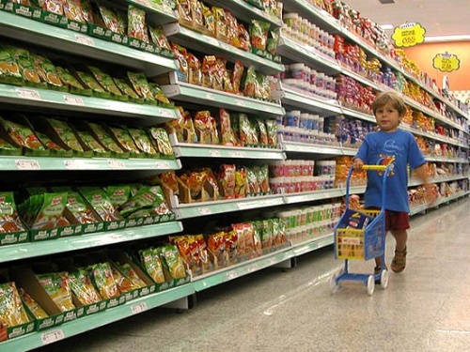
El supermercado

Slide 14
El centro comercial

Slide 15
El parque

Slide 16
El campo de fútbol

Slide 17
El cine

Slide 18
El restaurante

Slide 19
El teatro

Slide 20
El monumento

Slide 21
La estación de autobús

Slide 22
La parada de autobús

Slide 23
La estación de ferrocarril (tren)

